Slide 1
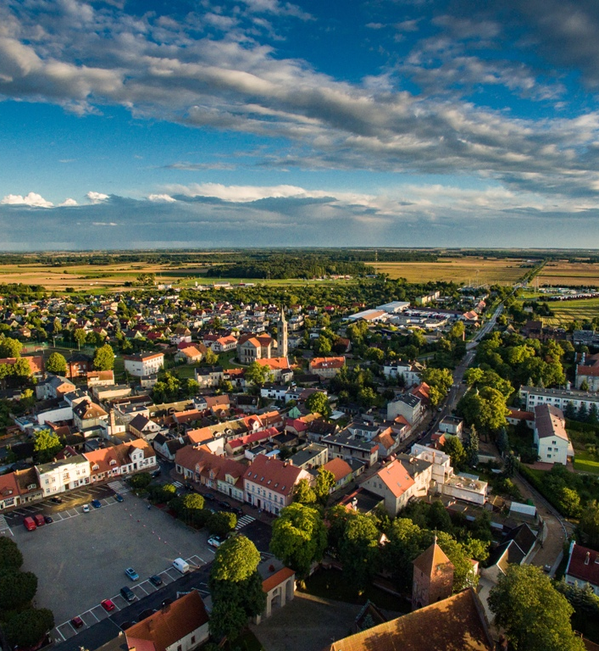
Gmina Pniewy
Wykonanie budżetu za 2025 rok

Slide 2
Wykonanie budżetu za 2025 rok
Wyszczególnienie | Plan | Wykonanie
DOCHODY | 117 184 212,56 | 111 611 738,21
Dochody bieżące | 107 371 922,95 | 107 544 069,82
Dochody majątkowe | 9 812 289,61 | 4 067 668,39
WYDATKI | 123 820 118,52 | 110 637 323,16
Wydatki bieżące | 108 176 712,62 | 101 208 613,74
Wydatki majątkowe | 15 643 405,90 | 9 428 709,42
PRZYCHODY | 10 407 305,96 | 12 061 105,96
Zaciągnięcie pożyczki | 4 200 000,00 | 4 200 000,00
Spłaty udzielonej pożyczki z budżetu JST | 4 000,00 | 4 000,00
Niewykorzystane środki – szczególne zasady | 1 231 416,85 | 1 231 416,85
Wolne środki | 4 971 889,11 | 6 625 689,11
ROZCHODY | 3 771 400,00 | 3 771 400,00
Spłata pożyczki | 71 400,00 | 71 400,00
Wykup obligacji | 3 700 000,00 | 3 700 000,00

Slide 3
Wynik budżetu
Planowany deficyt budżetowy
6 635 905,96 zł
Planowane dochody
117 184 212,56 zł
Planowane wydatki
123 820 118,52 zł
Wykonana nadwyżka budżetowa
974 415,05 zł
Wykonane dochody
111 611 738,21 zł
Wykonane wydatki
110 637 323,16 zł

Slide 4
Operacyjny wynik budżetu
Planowany deficyt operacyjny
804 789,67 zł
Planowane dochody bieżące
107 371 922,95 zł
Planowane wydatki bieżące
108 176 712,62 zł
Wykonana nadwyżka operacyjna
6 335 456,08 zł
Wykonane dochody bieżące
107 544 069,82 zł
Wykonane wydatki bieżące
101 208 613,74 zł

Slide 5
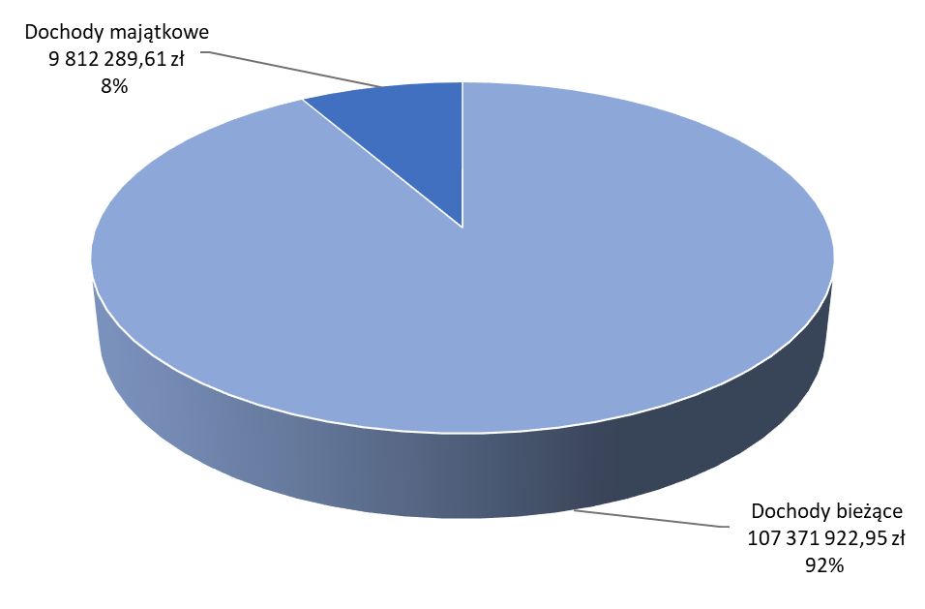
Struktura dochodów Gminy Pniewy

Slide 6
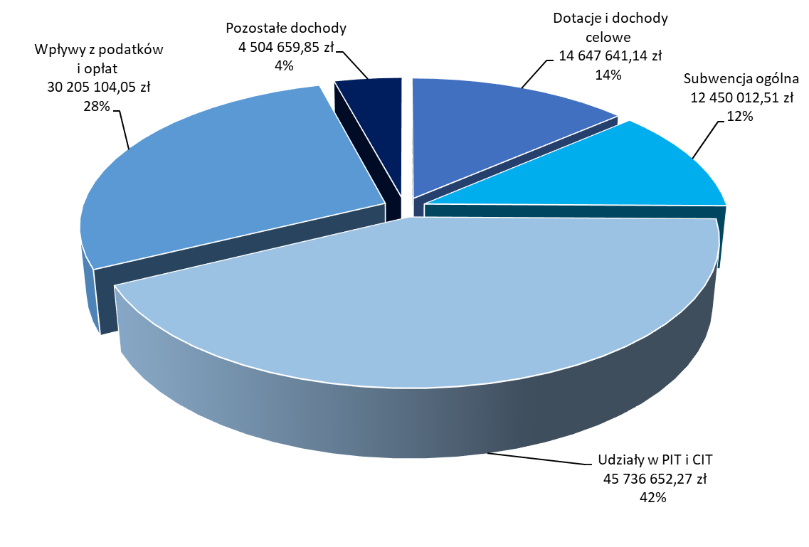
Struktura dochodów bieżących Gminy Pniewy

Slide 7
Dochody z udziałów w podatkach dochodowych budżetu państwa
 | Wykonanie na 31.12.2024 r. | Plan na 31.12.2025 r. | Wykonanie na 31.12.2025 r. | Stopień realizacji planu | Dynamika 2025/2024
Udziały we wpływach z podatku dochodowego | 20 898 113,00 zł | 45 736 652,27 zł | 45 736 652,27 zł | 100,00% | 218,86%
w tym:
od osób fizycznych | 18 379 045,00 zł | 42 526 405,96 zł | 42 526 402,96 zł | 100,00% | 231,39%
od osób prawnych | 2 519 068,00 zł | 3 210 249,31 zł | 3 210 249,31 zł | 100,00% | 127,44%

Slide 8
Podatki i opłaty
Wyszczególnienie | Plan | Wykonanie | %
PODATKI
Podatek od nieruchomości | 17 892 448,00 zł | 17 972 342,27 zł | 100,45%
Podatek rolny | 1 822 863,00 zł | 1 858 671,57 zł | 101,96%
Podatek od środków transportowych | 854 350,00 zł | 753 590,25 zł | 88,21%
Podatek leśny | 127 443,00 zł | 127 038,92 zł | 99,68%
Rekompensaty utraconych dochodów | 2 265,00 zł | 2 265,00 zł | 100,00%
OPŁATY
Gospodarowanie odpadami komunalnymi | 6 786 146,00 zł | 6 427 653,50 zł | 94,72%
Zezwolenia na sprzedaż alkoholu | 470 000,00 zł | 475 191,66 zł | 101,10%
Zajęcie pasa drogowego | 200 000,00 zł | 207 525,11 zł | 103,76%
Opłata adiacencka | 180 000,00 zł | 183 471,15 zł | 101,93%
Opłata targowa | 60 000,00 zł | 66 180,00 zł | 110,30%
Opłata skarbowa | 52 000,00 zł | 76 171,50 zł | 146,48%
Opłata eksploatacyjna | 90 000,00 zł | 89 998,80 zł | 100,00%

Slide 9
Dotacje i dochody celowe
Wyszczególnienie | Plan | Wykonanie | %
- na realizację zadań z zakresu administracji rządowej | 9 938 380,29 zł | 9 915 832,27 zł | 99,77%
- na mocy porozumień z organami administracji rządowej | 23 200,00 zł | 23 200,00 zł | 100,00%
- na zadania własne | 1 670 651,19 zł | 1 609 602,48 zł | 96,35%
- na zadania realizowane na mocy porozumień z JST | 612 156,60 zł | 551 951,60 zł | 90,17%
- w ramach programów z udziałem środków europejskich | 1 377 200,35 zł | 1 269 967,04 zł | 92,21%
- pozostałe dochody o charakterze celowym | 1 337 654,16 zł | 1 277 087,75 zł | 95,47%
RAZEM | 14 959 242,59 zł | 14 647 641,14 zł | 97,92%

Slide 10
Najwyższy poziom dotacji i dochodów celowych uzyskano na realizację zadań w obszarze:
Rodzina - 6 742 979,47 zł
Pomoc społeczna - 3 511 833,17 zł
Rolnictwo i łowiectwo - 1 404 675,94 zł
Różne rozliczenia - 930 151,21 zł

Slide 11
Subwencja ogólna
 | Plan na 31.12.2025 r. | Wykonanie na 31.12.2025 r. | Stopień realizacji planu
Subwencja ogólna | 12 450 012,51 zł | 12 450 012,51 zł | 100,00%
w tym:
subwencja ogólna z budżetu państwa | 11 344 847,83 zł | 11 344 847,83 zł | 100,00%
uzupełnienie subwencji ogólnej | 1 105 164,68 zł | 1 105 164,68 zł | 100,00%

Slide 12
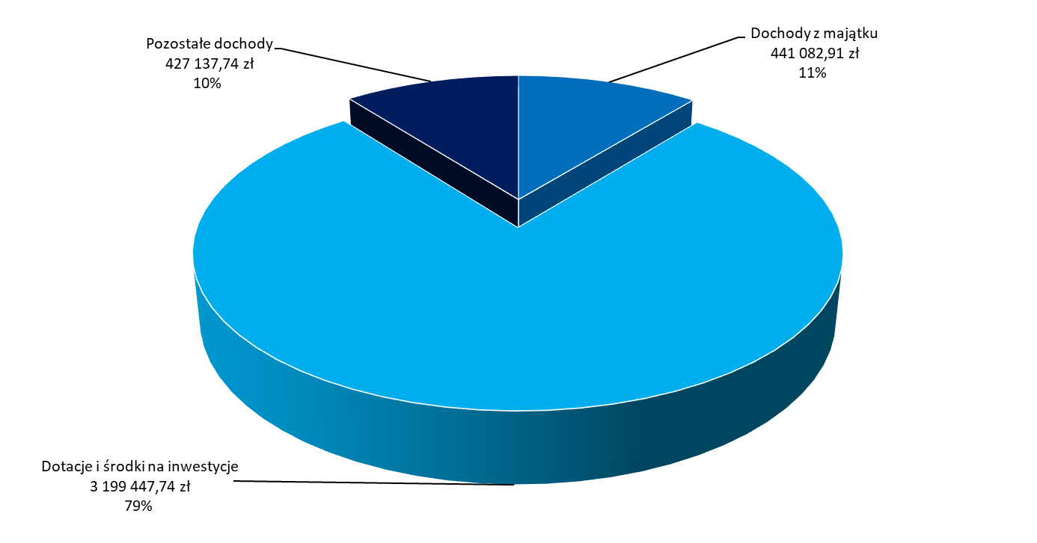
Struktura dochodów majątkowych

Slide 13
Dotacje i środki na inwestycje
Oświata i wychowanie
1 878 365,16 zł
„Zmiana sposobu użytkowania pomieszczeń Biblioteki Publicznej MiG Centrum Kultury Pniewy” – Polski Ład –
1 002 500,00 zł
Gospodarka komunalna
i ochrona środowiska
565 075,70 zł
„Modernizacja oświetlenia ulicznego na terenie Pniew” – Polski Ład –
370 000,00 zł
„Technik na topie – rozwój kształcenia i szkolenia zawodowego w Technikum ZS
w Pniewach – utworzenie ośrodka egzaminacyjnego dla technikum mechatronicznego” - Fundusze Europejskie dla Wielkopolski 2021-2027 – 875 865,16 zł
Dofinansowanie na realizację programu priorytetowego ”Ciepłe mieszkanie” – NFOŚiGW – 195 075,70 zł

Slide 14
Dotacje i środki na inwestycje
Rolnictwo i łowiectwo
70 000,00 zł
„Zagospodarowanie terenu integracji społecznej w Jakubowie” – budżet Województwa Wielkopolskiego
Administracja publiczna
44 197,30 zł
„Rozwój i poprawa jakości i dostępności e-usług publicznych Urzędu Miejskiego w Pniewach” – Fundusze Europejskie dla Wielkopolski 2021-2027
Kultura fizyczna
294 703,00 zł
„MOJE BOISKO – ORLIK 2012 – EDYCJA 2024” – Fundusz Rozwoju Kultury Fizycznej – Program Modernizacji Kompleksów Sportowych

Slide 15
Dotacje i środki na inwestycje
Obrona narodowa
329 680,16 zł
„Dostosowanie pomieszczeń piwnicznych SP
w Pniewach do funkcji miejsca schronienia
na wypadek wojny” – Program Ochrony Ludności i Obrony Cywilnej – 80 000,00 zł
„Zakup i dostawa agregatu prądotwórczego dla Bursy Szkolnej
w Pniewach” – Program Ochrony Ludności
i Obrony Cywilnej –
132 480,16 zł
„Zakup agregatu prądotwórczego
o mocy powyżej 5KW dla Gminy Pniewy” – Program Ochrony Ludności
i Obrony Cywilnej –
67 200,00 zł
„Zakup agregatu prądotwórczego
o mocy powyżej
50 kVA dla PPK” – Program Ochrony Ludności
i Obrony Cywilnej –
50 000,00 zł

Slide 16
Wydatki Gminy Pniewy
Plan: 123 820 118,52 zł
Wykonanie: 110 637 323,16 zł
Wykonanie na poziomie 89,35%
Zadania własne - 100 647 941,14 zł
Zadania zlecone - 9 989 382,02 zł
Wydatki bieżące – 101 208 613,74 zł
Wydatki majątkowe – 9 428 709,42 zł

Slide 17
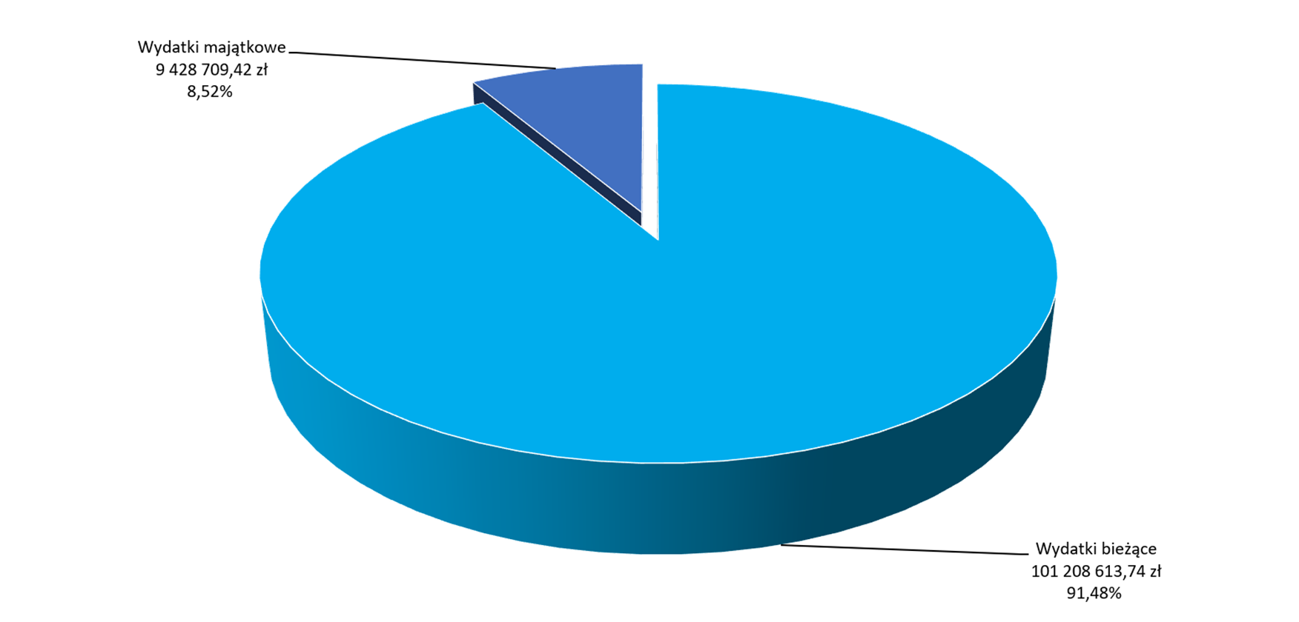
Struktura wydatków Gminy Pniewy

Slide 18
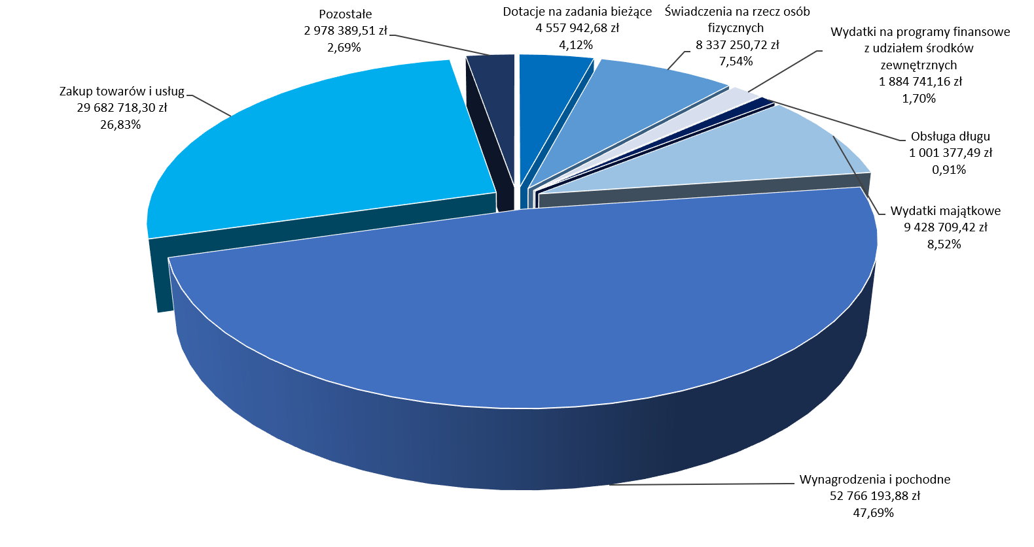
Struktura wydatków Gminy Pniewy

Slide 19
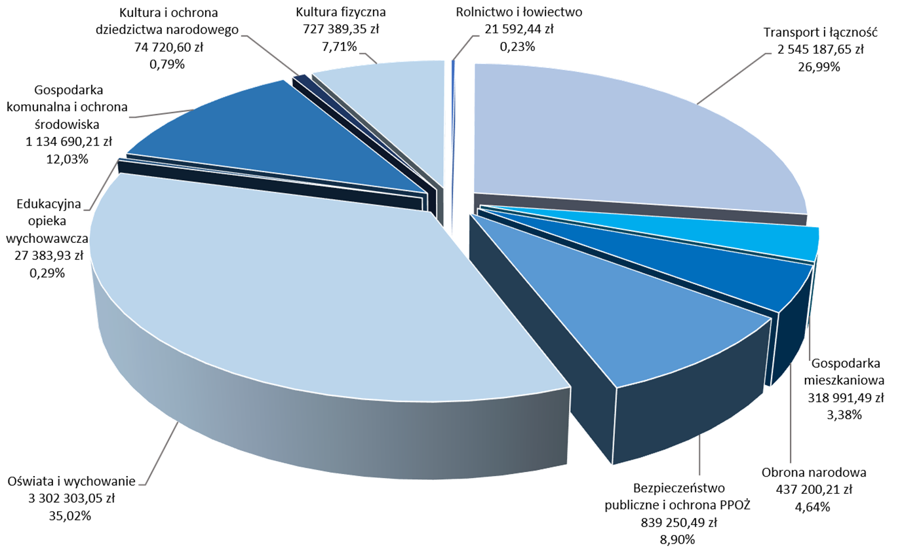
Wydatki majątkowe w poszczególnych działach

Slide 20
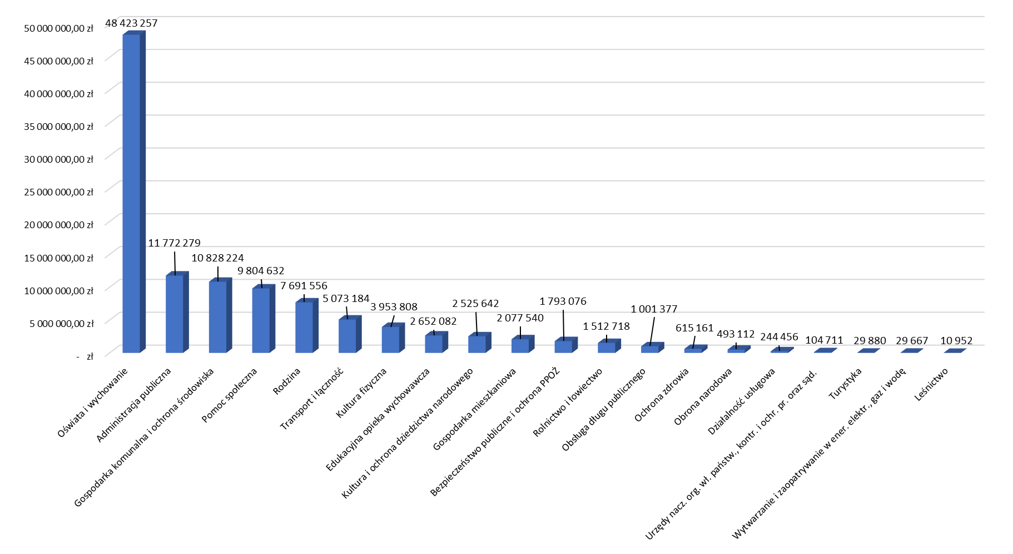
Realizacja wydatków w ramach działów

Slide 21
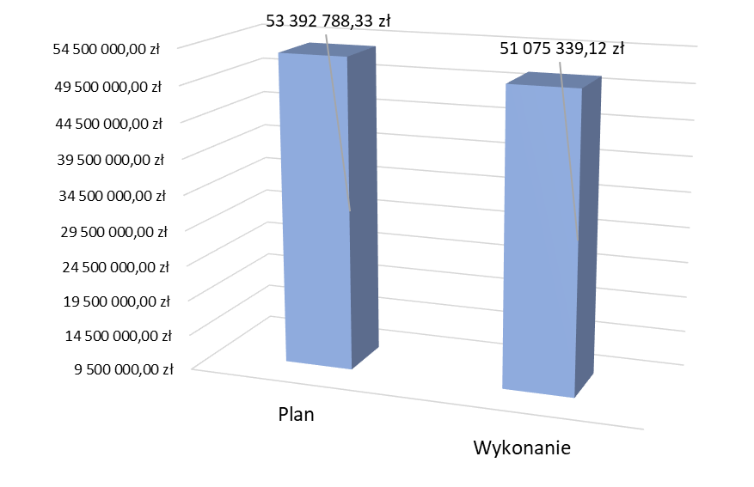
Dział 801 – Oświata i wychowanie
Dział 854 – Edukacyjna opieka wychowawcza
Plan wydatków został wykonany w 95,66%.

Slide 22
Dział 801 – Oświata i wychowanie
Dział 854 – Edukacyjna opieka wychowawcza
Wyszczególnienie | Wykonanie
Szkoły podstawowe | 18 677 526,07 zł
Technika | 7 922 923,61 zł
Przedszkola | 7 028 252,34 zł
Licea ogólnokształcące | 4 386 009,49 zł
Branżowe szkoły I stopnia | 3 238 040,22 zł
Internaty i bursy szkolne | 2 559 146,44 zł
Realizacja zadań wymagających stosowania specjalnej organizacji nauki i metod pracy dla dzieci i młodzieży w szkołach podstawowych | 1 834 200,93 zł
Pozostała działalność | 1 224 422,68 zł
Oddziały przedszkolne w szkołach podstawowych | 957 978,51 zł
Realizacja zadań wymagających stosowania specjalnej organizacji nauki i metod pracy dla dzieci w przedszkolach, oddziałach przedszkolnych w szkołach podstawowych i innych formach wychowania przedszkolnego | 811 297,19 zł

Slide 23
Dział 801 – Oświata i wychowanie
Dział 854 – Edukacyjna opieka wychowawcza
Wyszczególnienie | Wykonanie
Realizacja zadań wymagających stosowania specjalnej organizacji nauki i metod pracy dla dzieci i młodzieży w gimnazjach, klasach dotychczasowego gimnazjum prowadzonych w szkołach innego typu, liceach ogólnokształcących, technikach, szkołach policealnych, branżowych szkołach I i II stopnia i klasach dotychczasowej szkoły zawodowej prowadzonych w branżowych szkołach I stopnia oraz szkołach artystycznych | 737 347,92 zł
Dowożenie uczniów do szkół | 706 126,33 zł
Świetlice szkolne | 520 527,02 zł
Dokształcanie i doskonalenie nauczycieli | 174 579,72 zł
Zapewnienie uczniom prawa do bezpłatnego dostępu do podręczników, materiałów edukacyjnych lub materiałów ćwiczeniowych | 108 020,23 zł
Stołówki szkolne i przedszkolne | 96 004,58 zł
Wczesne wspomaganie rozwoju dziecka | 55 751,68 zł
Pomoc materialna dla uczniów o charakterze motywacyjnym | 29 600,00 zł
Pomoc materialna dla uczniów o charakterze socjalnym | 7 584,16 zł

Slide 24
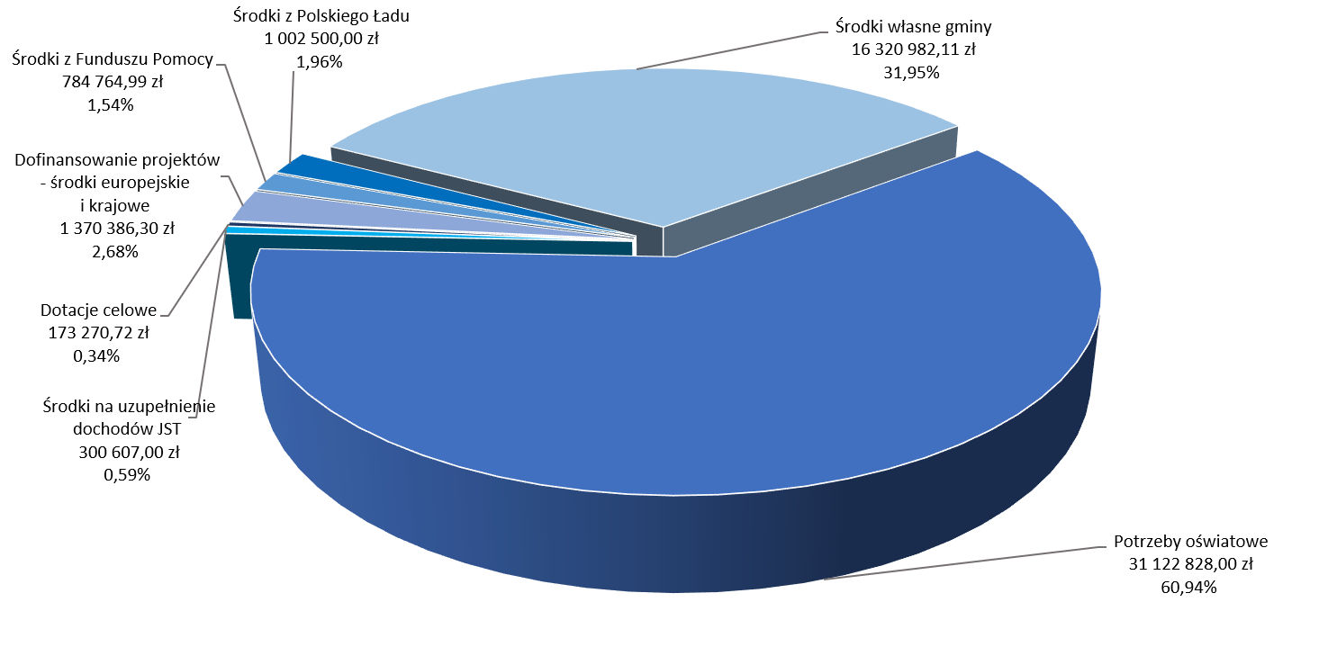
Źródła finansowania zadań oświatowych i edukacyjnych

Slide 25

Wykonanie dochodów i wydatków związanych z finansowaniem zadań własnych z zakresu ochrony środowiska i gospodarki wodnej
Wyszczególnienie | Plan | Wykonanie
DOCHODY | 34 810,00 zł | 41 476,11 zł
Wpływy z różnych opłat | 34 810,00 zł | 32 758,11 zł
Wpływy z tytułu grzywien, mandatów i innych kar pieniężnych od osób fizycznych | 0,00 zł | 8 400,20 zł
Wpływy z tytułu grzywien i innych kar pieniężnych od osób prawnych i innych jednostek organizacyjnych | 0,00 zł | 317,80 zł
WYDATKI | 65 489,91 zł | 59 178,51 zł
Utrzymanie zieleni w miastach i gminach | 50 679,91 zł | 50 072,31 zł
Ochrona powietrza atmosferycznego i klimatu | 14 810,00 zł | 9 106,20 zł

Slide 26

Wykonanie dochodów i wydatków na realizację zadań określonych w programie profilaktyki i rozwiązywania problemów alkoholowych oraz programie przeciwdziałania narkomanii
Wyszczególnienie | Plan | Wykonanie
DOCHODY | 605 000,00 zł | 603 180,28 zł
Wpływy z opłat za zezwolenia na sprzedaż napojów alkoholowych | 470 000,00 zł | 475 191,66 zł
Wpływy z części opłaty za zezwolenie na sprzedaż napojów alkoholowych w obrocie hurtowym | 135 000,00 zł | 127 988,62 zł
WYDATKI | 789 343,70 zł | 548 161,67 zł
Zwalczanie narkomanii | 38 000,00 zł | 35 386,00 zł
Przeciwdziałanie alkoholizmowi | 751 343,70 zł | 512 775,67 zł

Slide 27

Wykonanie dochodów i wydatków związanych z finansowaniem zadań własnych z zakresu systemu gospodarowania odpadami komunalnymi
Wyszczególnienie | Plan | Wykonanie
DOCHODY | 6 808 646,00 zł | 6 445 010,26 zł
Wpływy z innych lokalnych opłat pobieranych przez jednostki samorządu terytorialnego na podstawie odrębnych ustaw | 6 786 146,00 zł | 6 427 653,50 zł
Wpływy z tytułu kosztów egzekucyjnych, opłaty komorniczej i kosztów upomnień | 8 500,00 zł | 5 680,00 zł
Wpływy z odsetek od nieterminowych wpłat z tytułu podatków i opłat | 14 000,00 zł | 11 676,76 zł
WYDATKI | 7 188 109,08 zł | 6 380 051,40 zł
Gospodarka odpadami | 7 188 109,08 zł | 6 380 051,40 zł

Slide 28

Wykonanie wydatków z Funduszu
Pomocy
Wyszczególnienie | Wykonanie
Nadanie numeru PESEL | 2 141,87 zł
Profil zaufany i RDK | 53,36 zł
Kształcenie, wychowanie i opieka nad dziećmi i uczniami będącymi obywatelami Ukrainy | 777 530,00 zł
Wyposażenie szkół w podręczniki, materiały edukacyjne lub materiały ćwiczeniowe przeznaczone dla uczniów będących obywatelami Ukrainy | 7 234,99 zł
Świadczenia rodzinne | 21 234,22 zł
Składka zdrowotna od świadczeń rodzinnych | 295,83 zł
Zwrot odsetek do BGK dotyczących roku 2024 | 9,40 zł
RAZEM | 808 499,67 zł

Slide 29
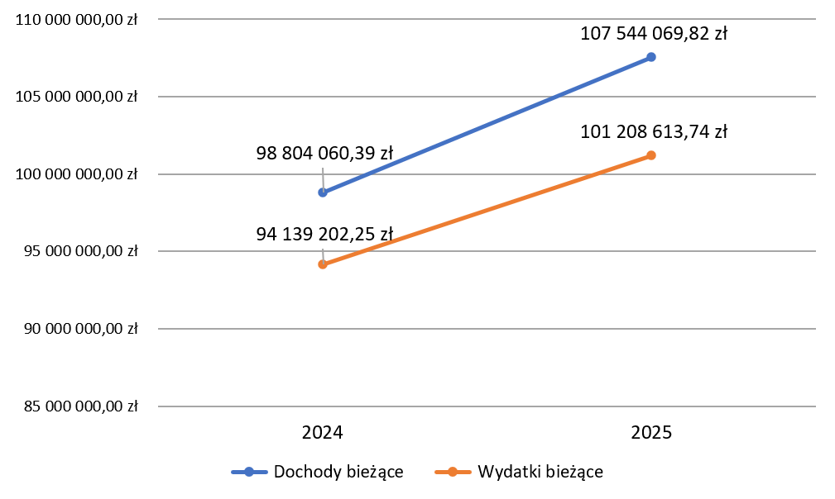
Dochody i wydatki bieżące Gminy Pniewy w latach 2024-2025

Slide 30
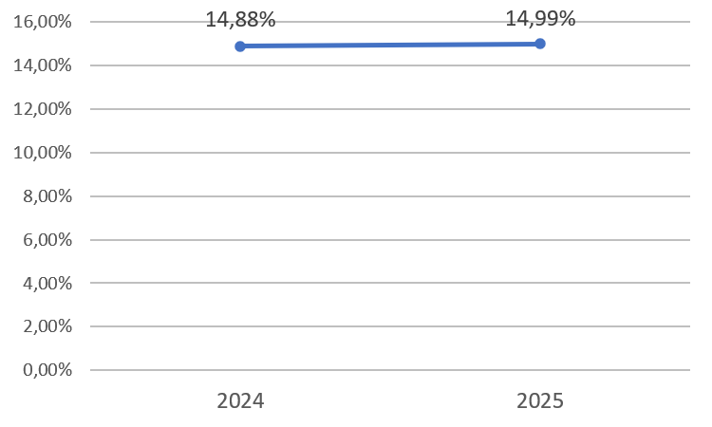
Stosunek wysokości kwoty długu do dochodów Gminy Pniewy w latach 2024-2025

Slide 31
Poziom zadłużenia Gminy Pniewy
Zadłużenie na 01.01.2025 r.
16 306 900,00 zł
Przychody
4 200 000,00 zł
Rozchody
3 771 400,00 zł
Zadłużenie na 31.12.2025 r.
16 735 500,00 zł

Slide 32

Na kwotę zadłużenia Gminy Pniewy złożyły się zobowiązania z następujących tytułów:
emisji obligacji - 12 000 000,00 zł
zaciągniętej pożyczki w BGK –
4 200 000,00 zł
zaciągniętej pożyczki w WFOŚiGW –
535 500,00 zł

Slide 33
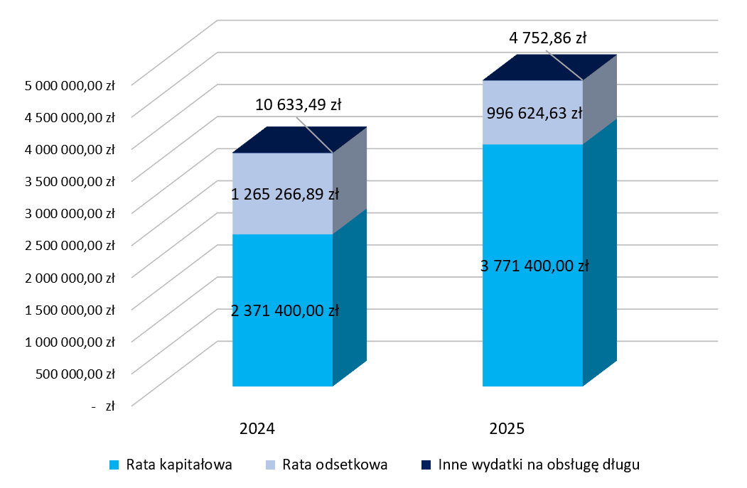
Obsługa długu w latach 2024-2025

Slide 34
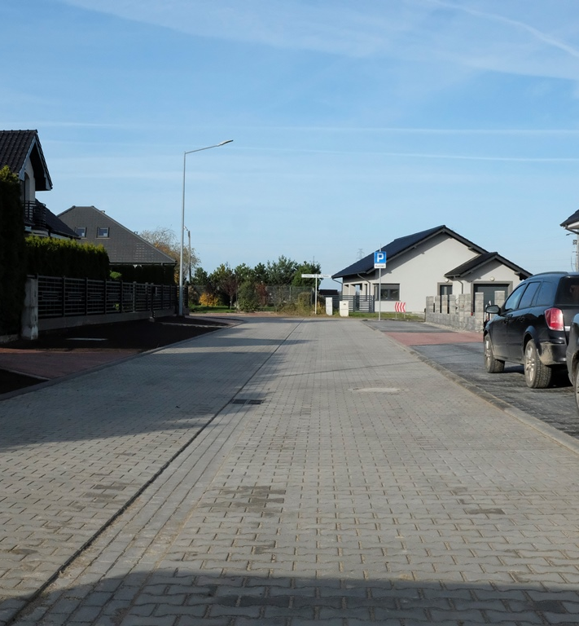
Budowa ulic Sasankowej, Różanej i Lawendowej w Pniewach
Wykonanie w kwocie
2 099 992,00 zł – środki własne gminy.

Slide 35
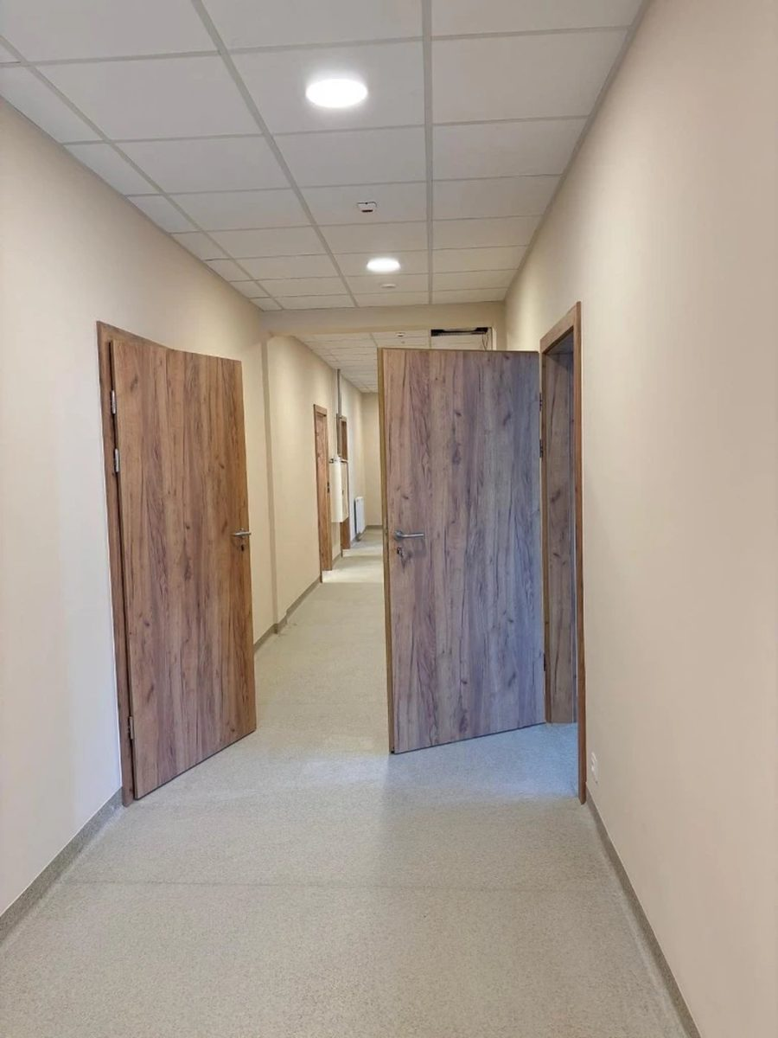
Zmiana sposobu użytkowania pomieszczeń Biblioteki Publicznej MiG Centrum Kultury Pniewy na przedszkole
Kwota wykonania: 1 511 670,97 zł, w tym:
1 002 500,00 zł – Polski Ład: Program Inwestycji Strategicznych na realizację zadań inwestycyjnych,
509 170,97 zł – środki własne gminy.

Slide 36
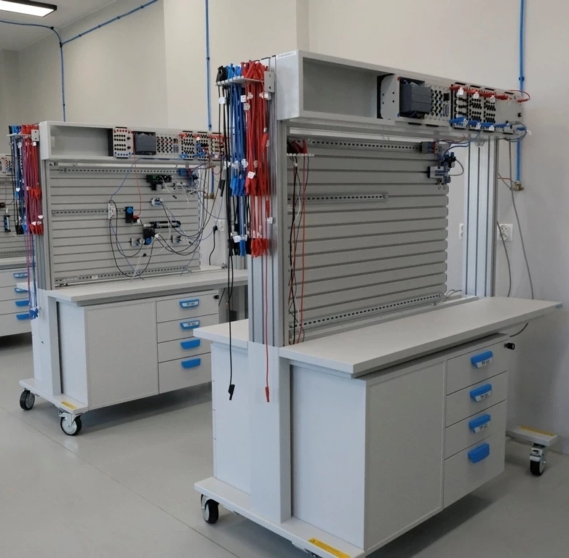
Technik na Topie – rozwój kształcenia i szkolenia zawodowego w Technikum w ZS w Pniewach
Wykonanie w kwocie 1 280 525,01 zł, w tym:
890 999,17 zł – dofinansowanie w ramach Programu Regionalnego Fundusze Europejskie dla Wielkopolski 2021-2027,
389 525,84 zł – środki własne gminy.

Slide 37
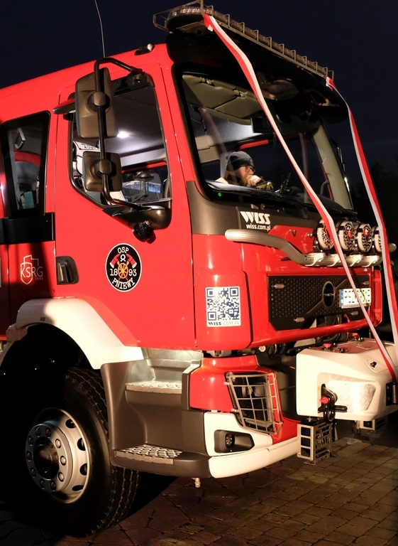
Zakup pożarniczego samochodu typu średniego GBA dla OSP w Pniewach
Wykonanie w kwocie 734 074,99 zł - udzielono dotacji dla Ochotniczej Straży Pożarnej w Pniewach.

Slide 38
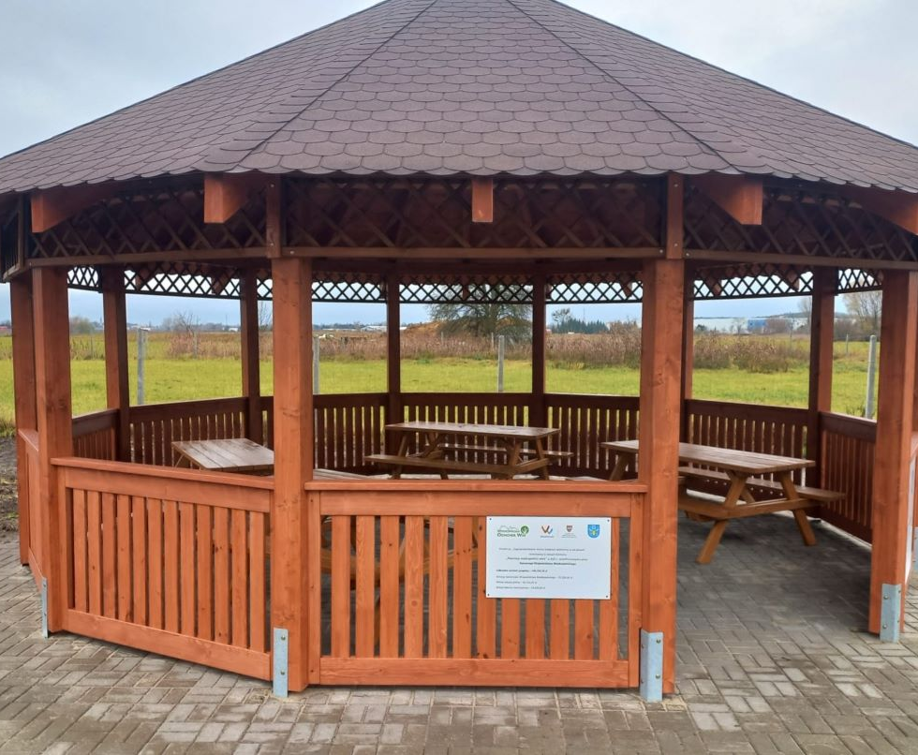
Budowa terenu integracji społecznej w Jakubowie
Wykonanie w kwocie
132 423,70 zł, w tym:
70 000,00 zł – dofinansowanie z Wielkopolskiej Odnowy Wsi,
47 423,70 zł – środki własne gminy,
15 000,00 zł – Fundusz Sołectwa Jakubowo.

Slide 39
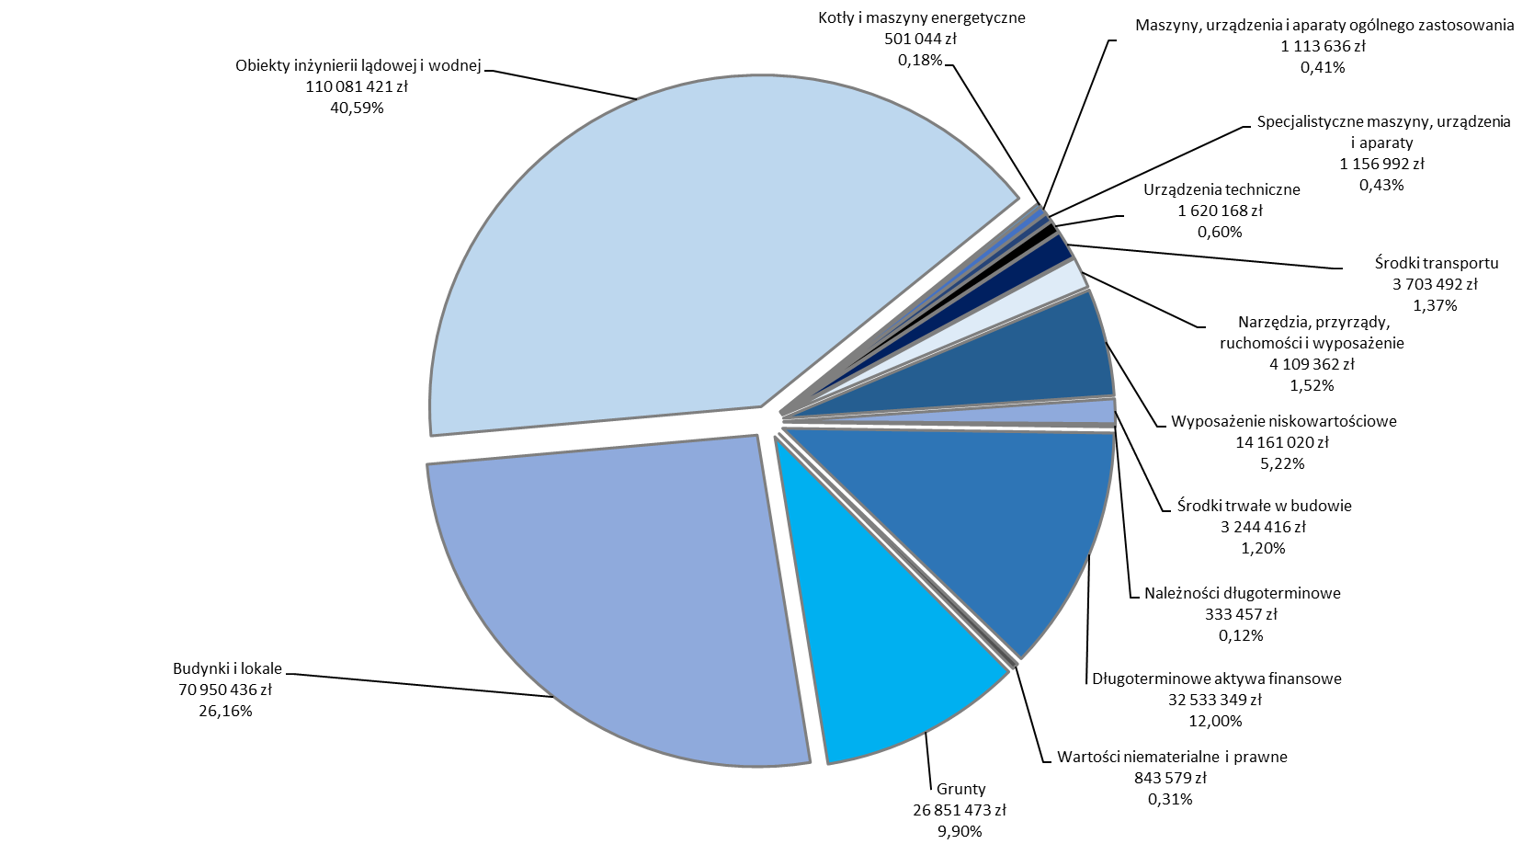
Aktywa trwałe Gminy Pniewy

Slide 40
Aktywa trwałe Gminy Pniewy
Wyszczególnienie | Wartość brutto na 1.01.2025 r. | Wartość brutto na 31.12.2025 r. | Dynamika
WARTOŚCI NIEMATERIALNE I PRAWNE | 734 511 zł | 843 579 zł | 114,85%
ŚRODKI TRWAŁE OGÓŁEM | 225 957 069 zł | 234 249 044 zł | 103,67%
Grunty | 26 514 871 zł | 26 851 473 zł | 101,27%
Budynki i lokale | 70 396 198 zł | 70 950 436 zł | 100,79%
Obiekty inżynierii lądowej i wodnej | 106 496 509 zł | 110 081 421 zł | 103,37%
Urządzenia techniczne | 1 572 176 zł | 1 620 168 zł | 103,05%
Środki transportu | 3 730 717 zł | 3 703 492 zł | 99,27%
ŚRODKI TRWAŁE W BUDOWIE | 1 449 113 zł | 3 244 416 zł | 223,89%
DŁUGOTERMINOWE AKTYWA FINANSOWE | 32 543 649 zł | 32 533 349 zł | 99,97%

Slide 41
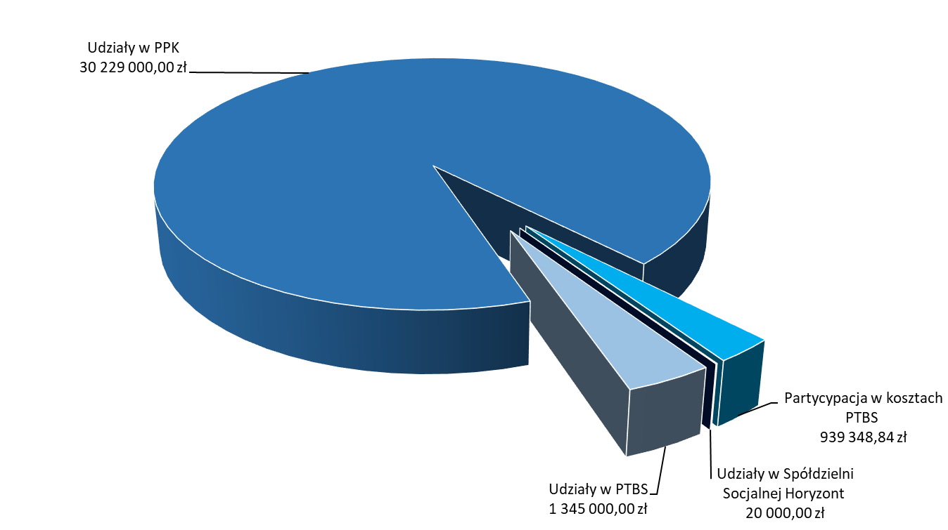
Udziały Gminy Pniewy

Slide 42

Roczne sprawozdanie finansowe Gminy Pniewy za 2025 rok obejmuje:
Bilans z wykonania budżetu jednostki
Zbiorczy bilans jednostki
Rachunek zysków i strat (wariant porównawczy)
Zestawienie zmian w funduszu
Informację dodatkową

Slide 43
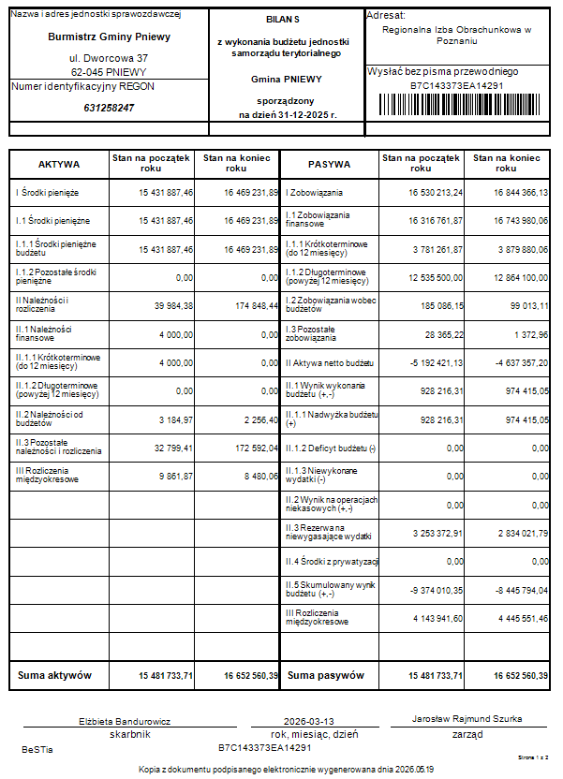

Slide 44
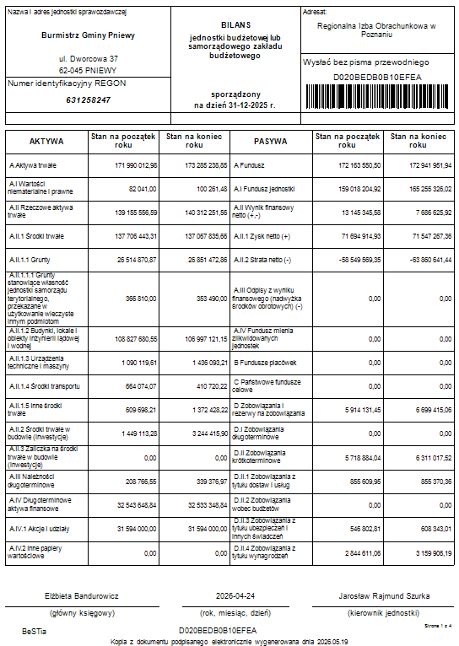

Slide 45
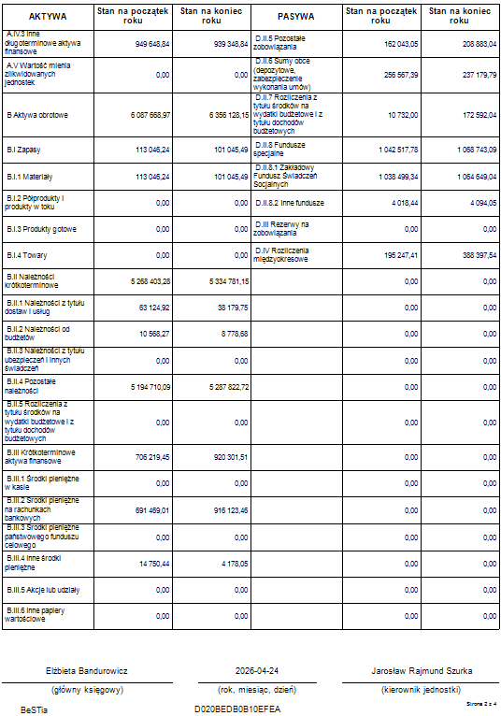

Slide 46
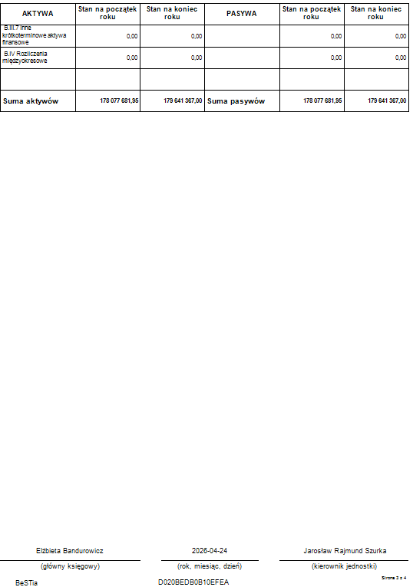

Slide 47
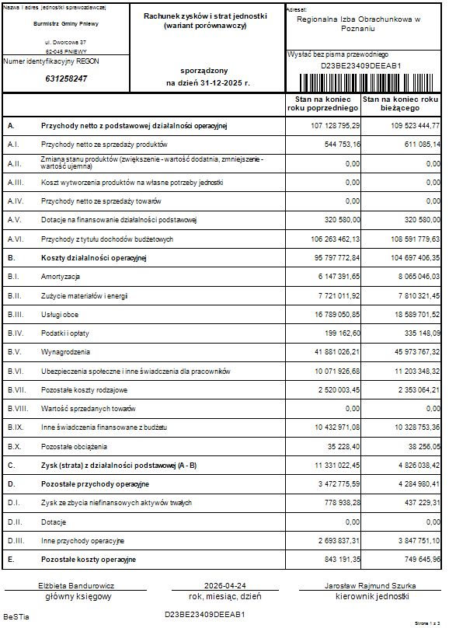

Slide 48
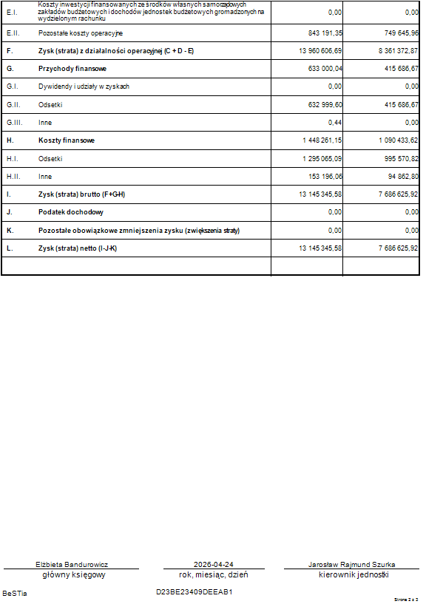

Slide 49
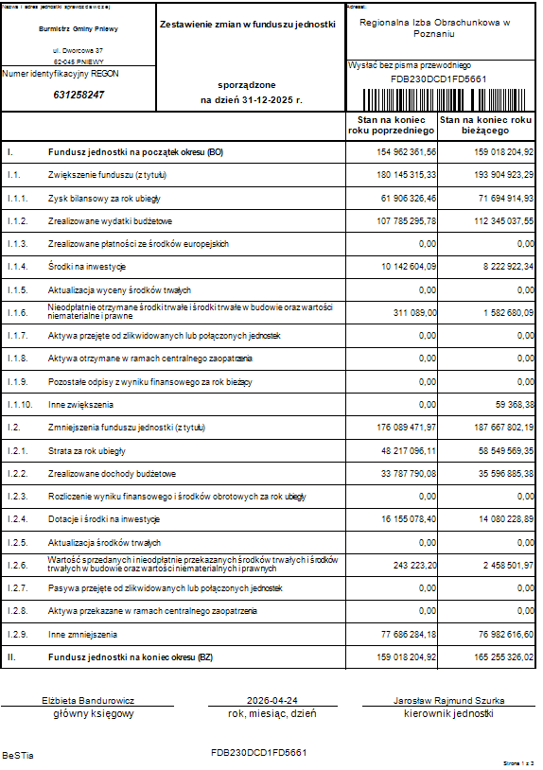

Slide 50
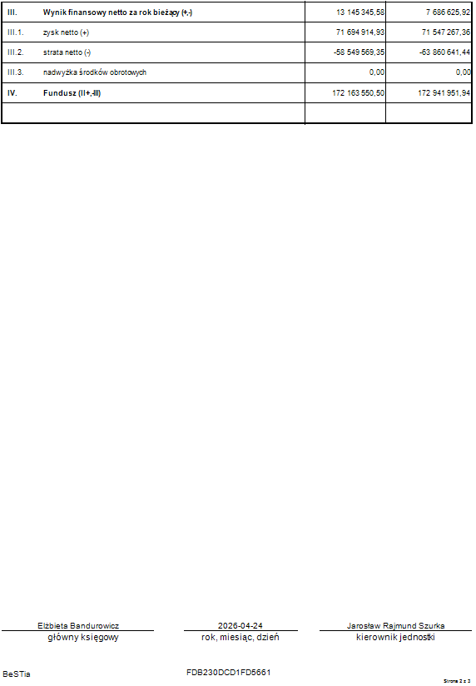

Slide 51
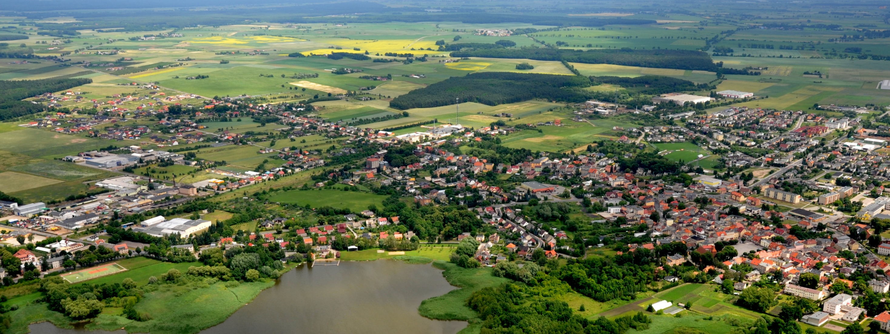
Dziękuję za uwagę

